Slide 1
Командно-ролевая игра "+1" как способ формирования лидерской позиции школьников
Качаев П.А., ПДО, Красноярск

Slide 2
ИГРА:
«Это деятельность, замаскированная под времяпровождение»
Э. Берн

Slide 3
ГЕЙМИФИКАЦИЯ:
Это внедрение игровых механик, мышления и динамики в процесс образовательной деятельности

Slide 4
В БИЗНЕСЕ:

Slide 5
В БИЗНЕСЕ:

Slide 6
В ОБРАЗОВАНИИ:
Angry Birds
MineCraftEdu
World of Classcraft
Zombie-Based Learning

Slide 7
ДЛЯ ЧЕГО ЭТО НАМ:
Пространство проб
Мониторинг
Оценивание
Мотивация
Отработка навыков
Выявление лидеров

Slide 8
РЕЗУЛЬТАТЫ:
Осознанность и ответственность
Лидерство
Самостоятельность
Мобильность
Продуктность
Высокая технологическая грамотность
Креативность

Slide 9
ИГРА «+1»
vk.com/l9_plusodin

Slide 10
ПРОСТРАНСТВО:
Реальное и
виртуальное

Slide 11
ПОЗИЦИЯ ПЕДАГОГА:
Игромастер
Игротехник
Тьютор
Тренер

Slide 12
ПОЗИЦИЯ ИГРОКА:
Сталкер
Юнит
Игротехник

Slide 13
ЗАДАНИЯ:
Миссия
PVP-миссия
Тендер
Лицензия

Slide 14
ЗАДАНИЯ:

Slide 15
ПРАВИЛА:
Игрок имеет право войти в игру и выйти из нее в любой момент;
Игрок выполняет миссию самостоятельно;
Игра не наказывает игроков за неудачи. Она награждает за победы.

Slide 16
ПРИНЦИПЫ:
Открытость;
Периодичность;
Обновляемость;
Самостоятельность;
Дружелюбность;
Креативность;
Продуктность;

Slide 17
МЕХАНИЗМЫ:
Запуск игры
Регистрация новых игроков
Вводная для новичков
Информирование
Выставление миссий, тендеров
Набор команды
Отчет о выполнении задания

Slide 18
МЕХАНИЗМЫ:
Выдача наград
Ведение рейтинга игроков
Повышение ранга игрока
Фиксация роста личностных результатов.
Консультация с игротехниками - служба поддержки

Slide 19
МЕХАНИЗМЫ:
Форум для обсуждения волнующих вопросов
Обратная связь игроков
Инструктаж перед миссией
Хранилище достижений и материалов - информационная копилка

Slide 20
МЕХАНИЗМЫ:
Общий чат для связи игроков
Система тренировок - школа лидеров
Завершение игровой сессии. Награждение лидеров.

Slide 21
НАГРАДЫ:
Звезды, Опыт, Ранги, Значки, РДШ

Slide 22
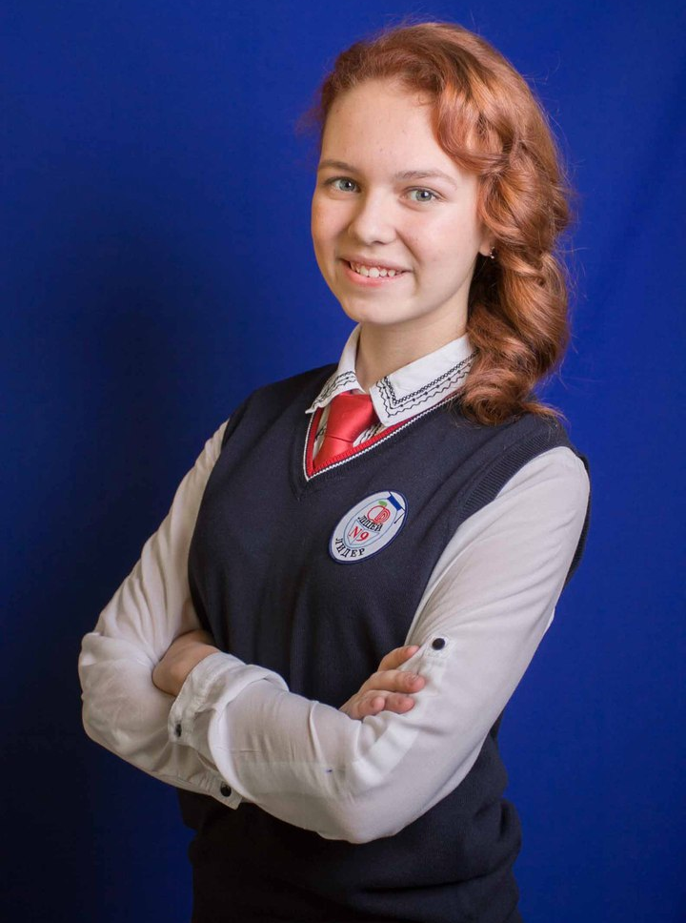
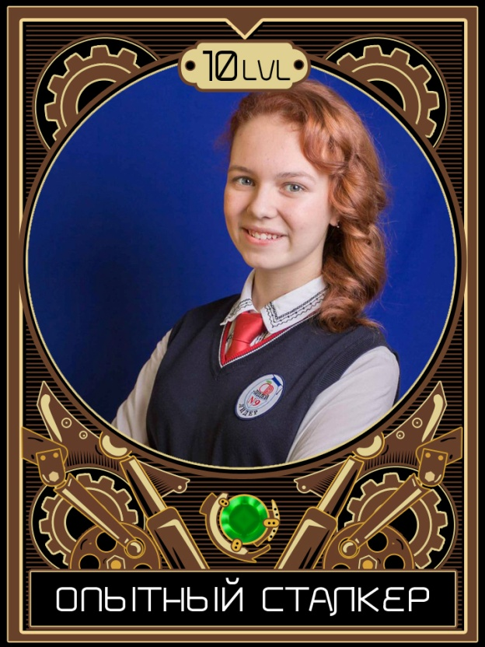
РОСТ СТАЛКЕРА:

Slide 23
СТАТИСТИКА:
Сталкеров – 95
Юнитов – 155
Выполнено миссий - более 60

Slide 24
КОМАНДА И РЕСУРСЫ

Slide 25
РИСКИ, ДЕФИЦИТЫ, ТРУДНОСТИ

Slide 26
ПЕРСПЕКТИВА РАЗВИТИЯ ИГРЫ

Slide 27
ВОПРОСЫ?

Slide 28
ЗАДАЧИ:
Мониторинг
Оценивание
Мотивация
Отработка навыков
Выявление лидеров

Slide 29
РЕЗУЛЬТАТЫ:
Осознанность и ответственность
Инновационность
Лидерство
Самостоятельность
Мобильность
Продуктность
Высокая технологическая грамотность
Креативность

